Slide 1
Anaconda安裝教學
中興大學 資訊管理所 方彥均

Slide 2
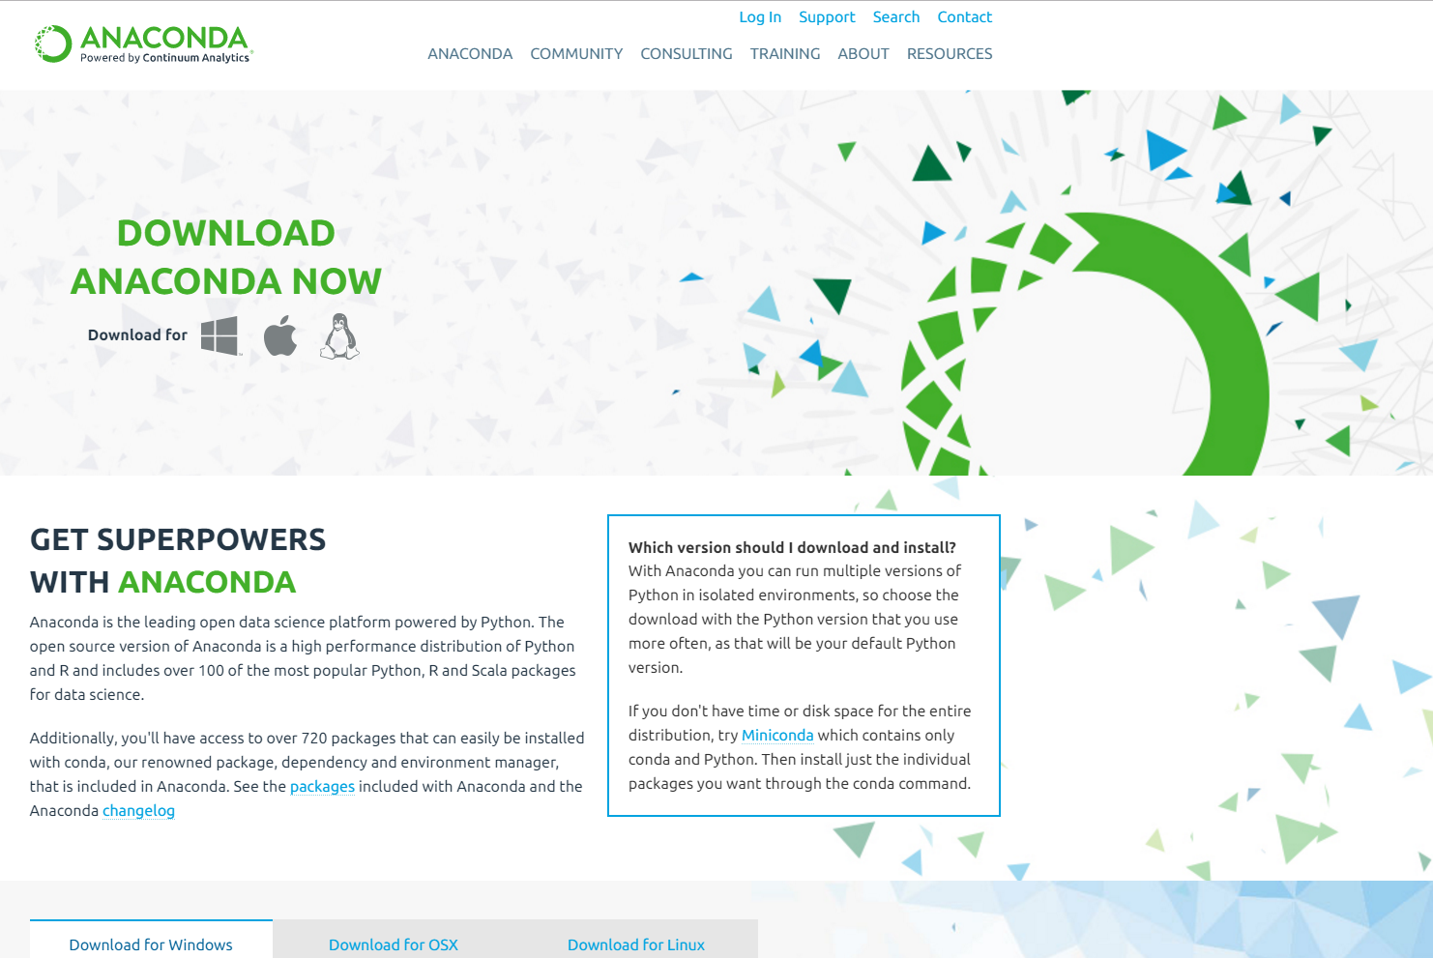
進入anaconda下載頁面 https://www.continuum.io/downloads
選擇要下載的版本
(這裡選擇windows os)

Slide 3
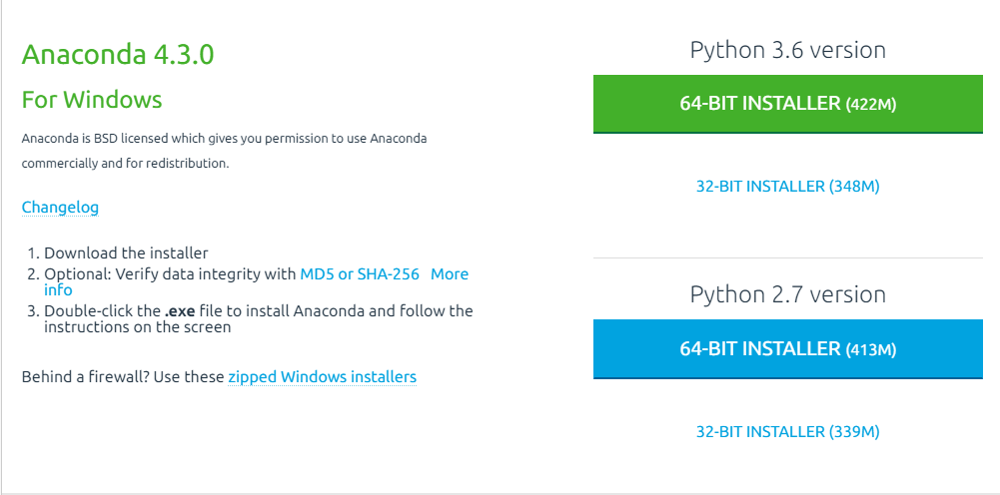
下載python3

Slide 4
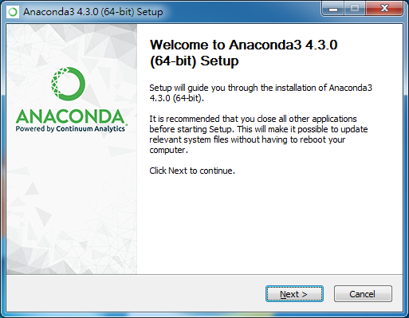
直接點選下一步(Next)

Slide 5
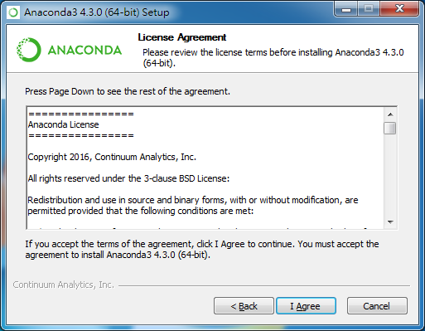
點選同意

Slide 6
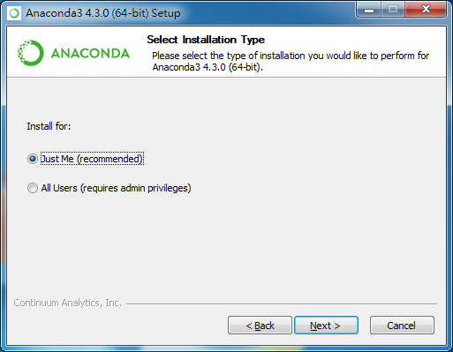
點選下一步

Slide 7
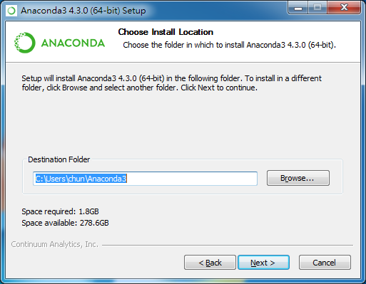
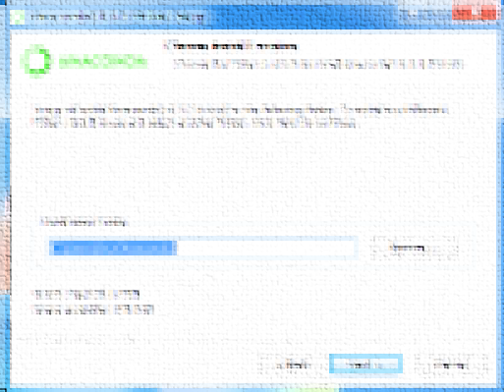
選擇要安裝的目錄
點選下一步

Slide 8
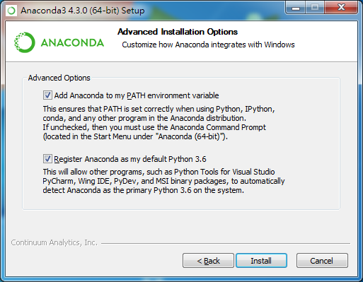
第一個選項是將安裝目錄加入到系統的PATH環境變量中，以後在CMD中便可以直接用python命令啟動python。
第二個選項是讓其他IDE能夠檢測到Anaconda3並將Anaconda3作為默認的Python 3.6。
按下安裝

Slide 9
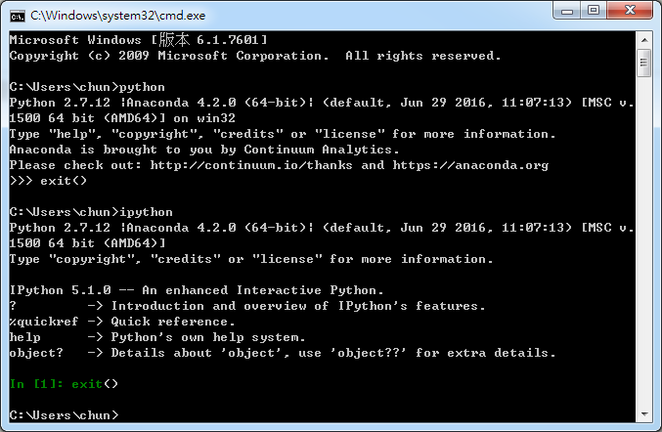
開啟cmd後輸入python、ipython以及pip install確認安裝完成

Slide 10
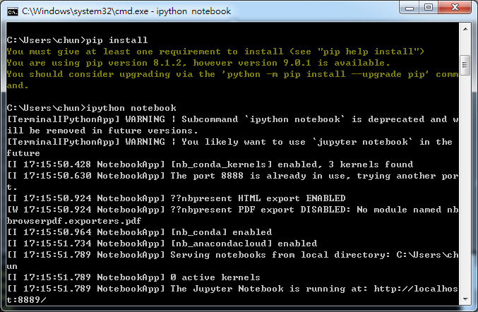
輸入ipython notebook就可以開始使用了，按下ctrl+C即可中斷

Slide 11
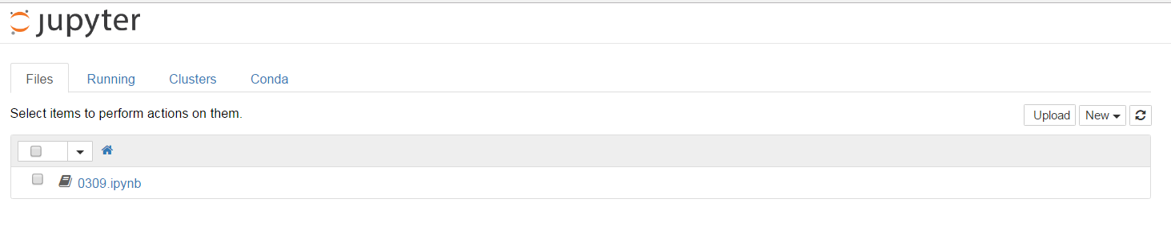

Slide 12
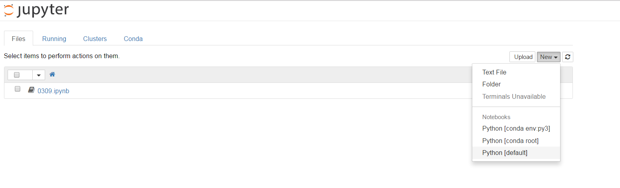
按下new 選擇python3後新建一個py檔

Slide 13
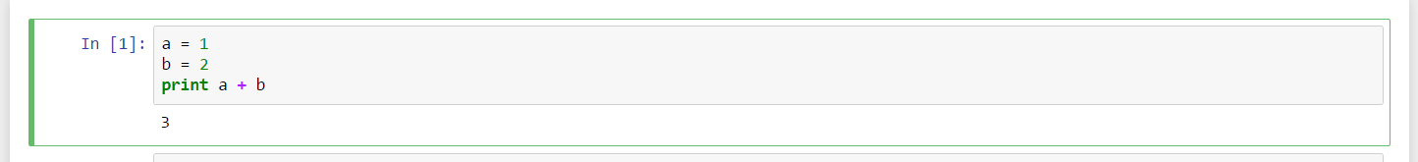
輸入code後按下shift + enter 就可以執行了

Slide 14
在CMD輸入
Install new package
conda install [pakeage name]
Update package
conda update [package name]
Update all package
conda update --all

